Slide 1
Kubernetes工作负载原理剖析和实践

Slide 2
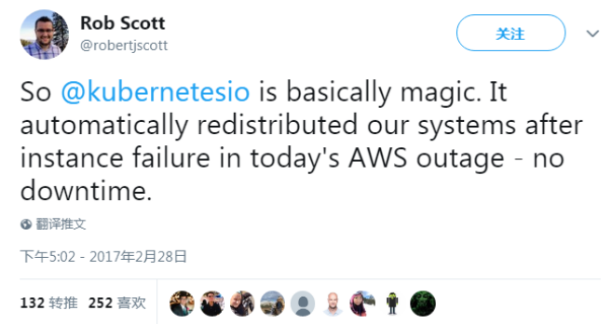
Kubernetes的魔法
Kubernetes 是容器化应用程序模式的平台。这些模式使应用程序更易部署、管理、扩展和从故障中恢复 – 这是 “魔法”

Slide 3
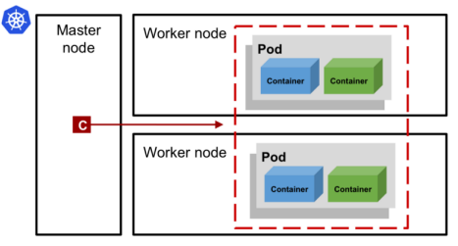
一个简化版的K8s集群
Pod：
一个一个的容器组成，容器共享资源、IP、存储、网络等等。
最小的部署单元，表示一个单实例的应用。
K8s
Master node
Worker node
Pod之上重新封装一层
无状态模式
有状态模式
守护进程模式
批处理模式

Slide 4
大纲
无状态模式
有状态模式
守护进程模式
批处理模式

Slide 5

无状态模式
不必为你的应用保持状态、持久化数据
典型的应用：Nginx、Tomcat
ReplicaSet
Deployment

